Slide 1


Slide 2
课程内容
一、文章发布系统的架构分析与设计
二、项目目录结构规划
三、数据库设计
四、文章发布功能页面说明
五、小结

Slide 3
一、文章发布系统的架构分析与设计
后台系统结构
前台系统结构

Slide 4
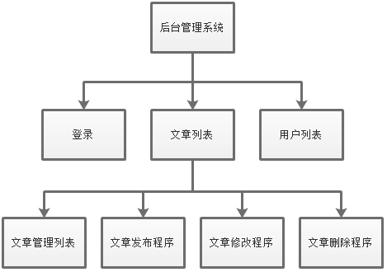
1.1 后台系统结构

Slide 5
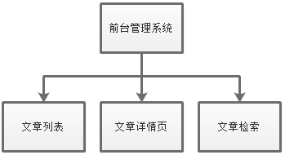
1.2 前台系统结构

Slide 6
二、项目目录结构规划
后台
前台

Slide 7
2.1 后台项目目录结构规划
后台：
/admin
/admin/comm 公共文件
/admin/comm/a_header.php 后台头部
/admin/comm/a_footer.php 后台尾部
/admin/news.list.php 文章列表
/admin/news.add.php 文章添加
/admin/news.add.handle.php 添加处理程序
/admin/news.del.php 文章删除
/admin/news.modify.php 文章修改
/admin/news.modify.handle.php 文章修改处理程序

Slide 8
2.2 前台项目目录结构规划
前台：
/comm 公共目录
/comm/header.php 头部
/comm/footer.php 尾部
/comm/config.php 数据库配置信息
/comm/connect.php 数据库连接
/doc 项目文档
/doc/sql.sql 数据库文件
/news.list.php 文章列表
/news.show.php 文章详情

Slide 9
三、数据库设计
项目演示时完善

Slide 10
四、后台文章发布功能说明
后台部分
前台部分

Slide 11
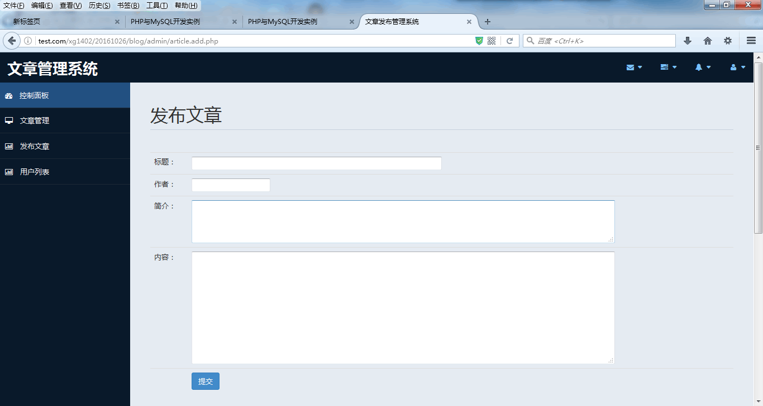
4.1.1 后台——文章发布

Slide 12
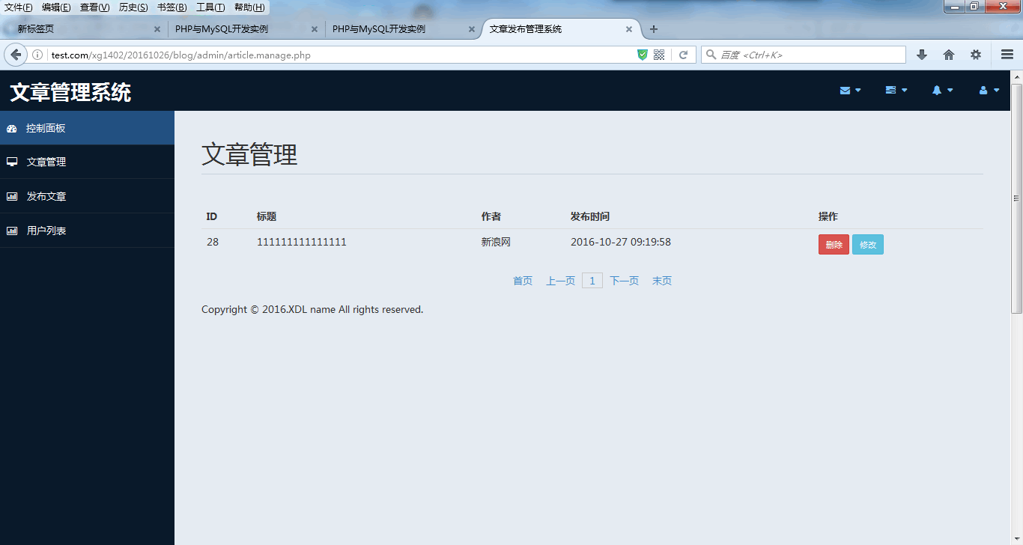
4.1.2 后台——文章列表管理

Slide 13
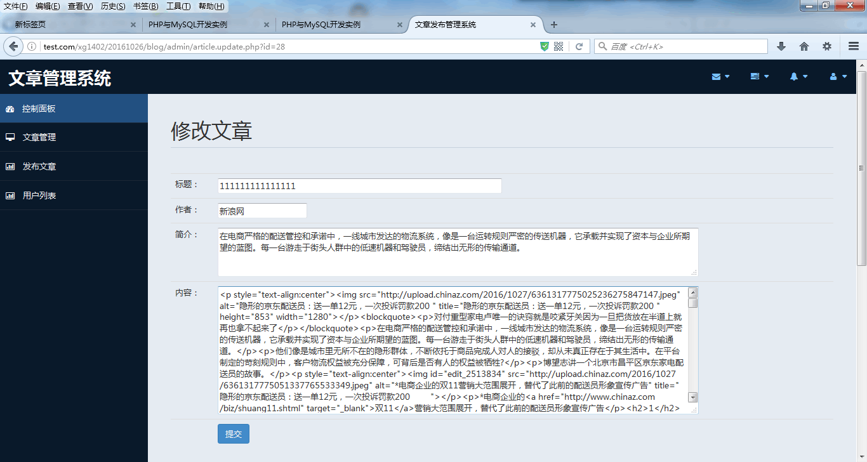
4.1.3 后台——文章修改页面

Slide 14
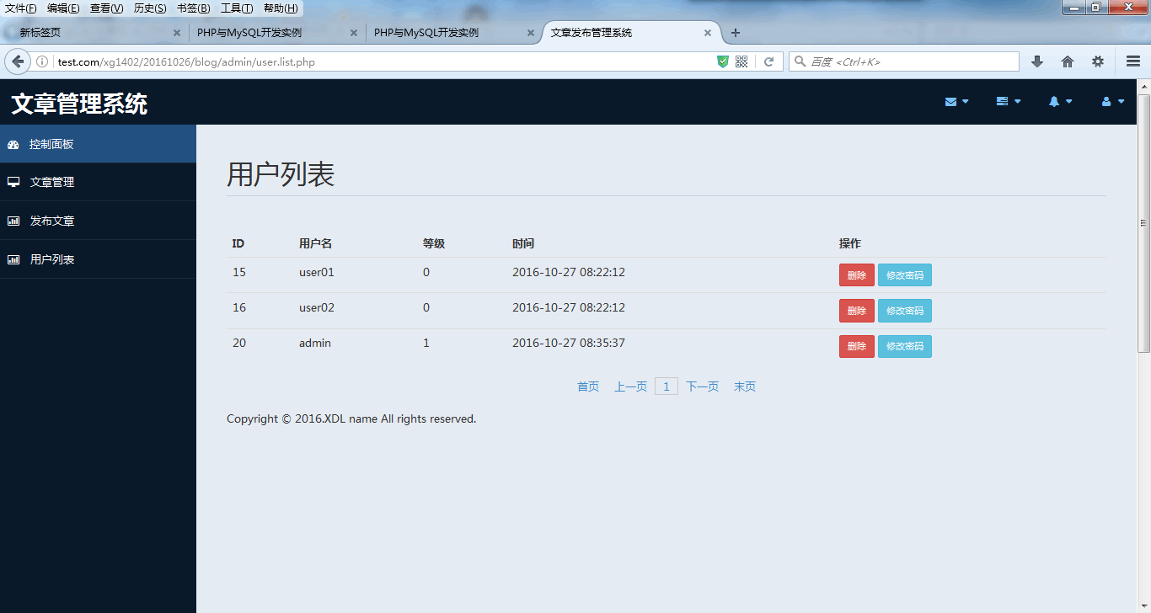
4.1.4 后台——用户管理列表

Slide 15
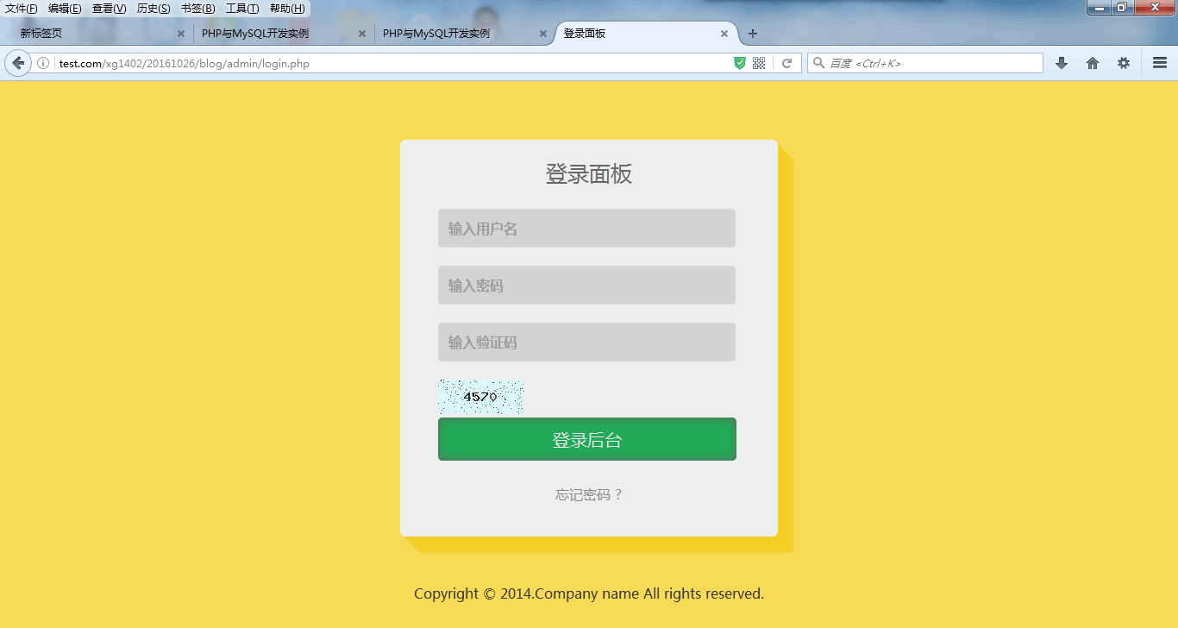
4.1.5 后台——登录页面

Slide 16
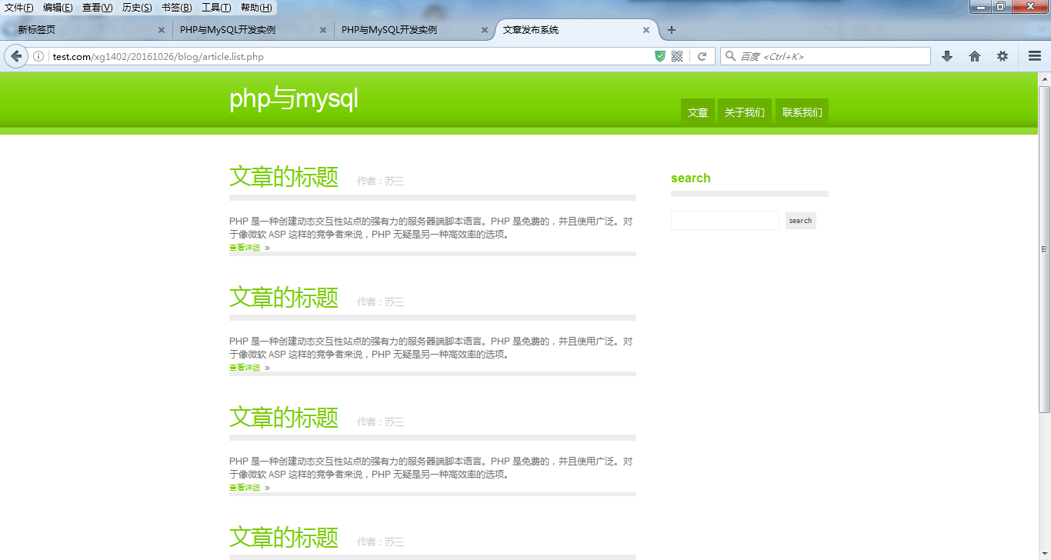
4.2.1 前台——文章列表

Slide 17
五、小结
项目开发流程(参考)：
后台：需求分析 → 网站架构设计 → 数据库设计 → 模板文件 → 公共文件、数据库文件配置 → 后台文章添加功能 → 文章修改功能 → 文章删除功能 → 文章管理列表 → 后台登录功能
前台：文章的遍历 → 文章的检索功能

